Slide 1
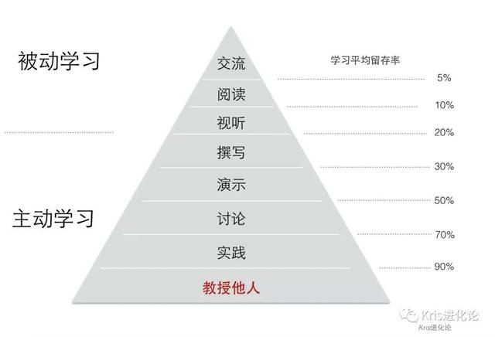

Slide 2
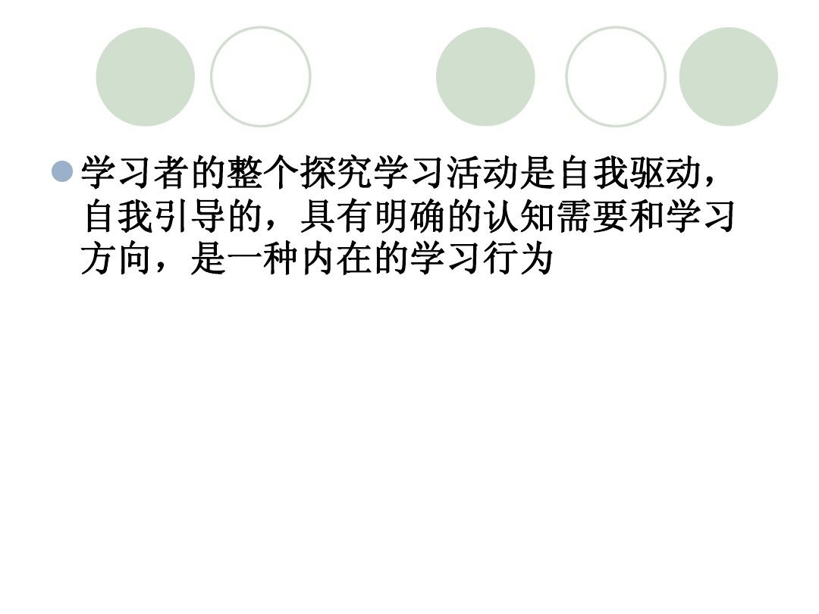

Slide 3
有意识地提高如下能力
调查能力
自学能力
表达能力

